Slide 1
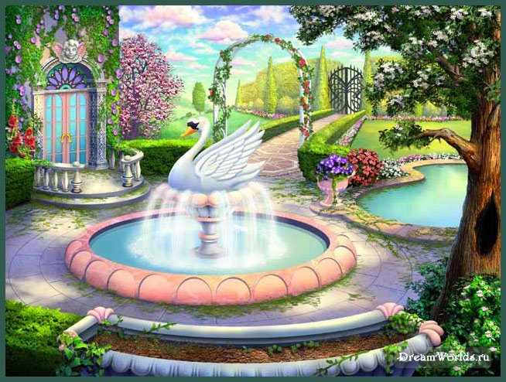
Цифирия

Slide 2
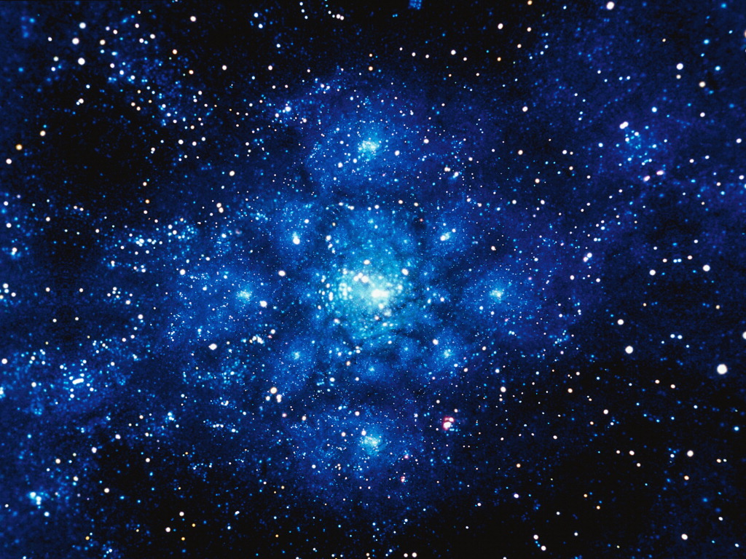
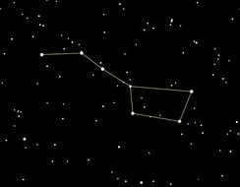
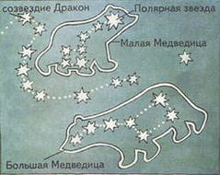
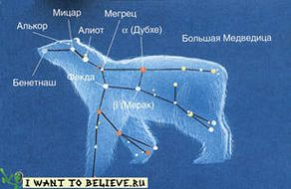

Slide 3
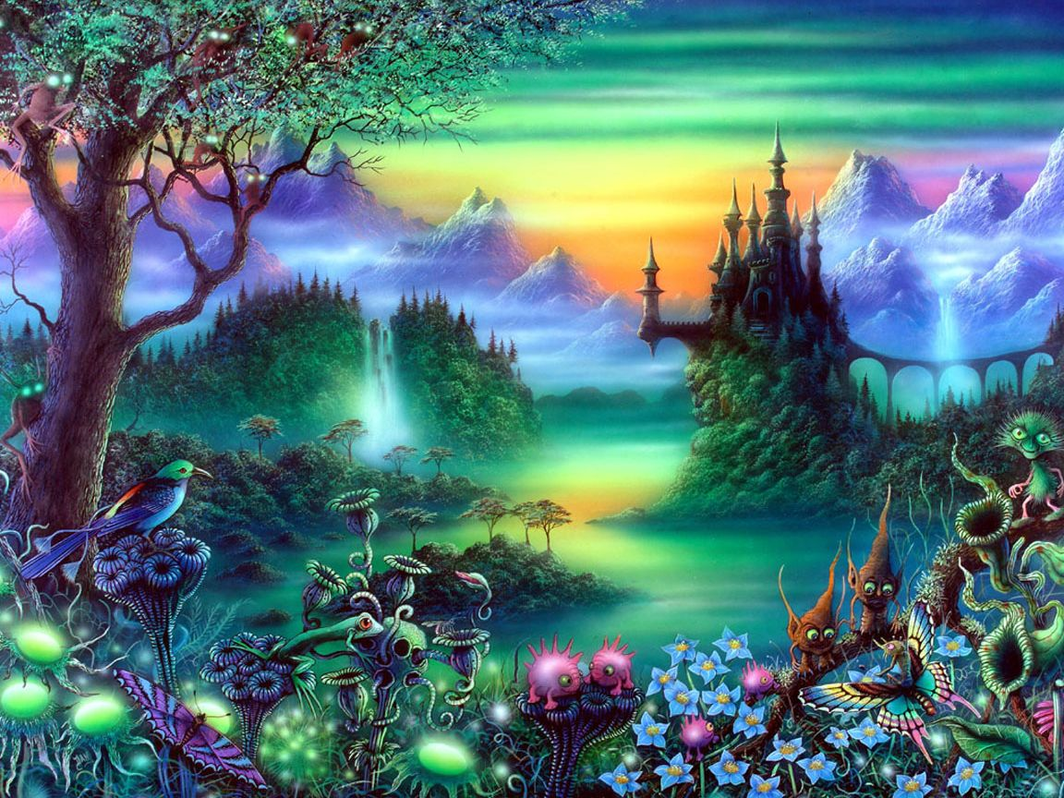
Планета
Цифрозавра

Slide 4
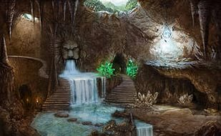

Slide 5
В одном городе королевства
Цифирия росло 10 розовых
кустов, а в другом – 4 розовых
куста. Сколько всего розовых
кустов было в Цифирии?

Slide 6
0
4
1
5
2
6
7
3

Slide 7
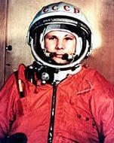
12. 04.1961

